Slide 1

A.A. 2008/2009
Progetto realizzato da: Luca Iannario, Enrico Baioni, Sara Sabioni.
Ingegneria Del Software L-A
Notes:
Progetto di Luca Iannario, Enrico Baioni, Sara Sabioni

Slide 2

La ViaggiateSicuri S.R.L. è un’azienda che si occupa della vendita al dettaglio di pneumatici, cerchi e vari tipi di accessori per vetture stradali.
Il sistema deve occuparsi della gestione del magazzino per tali prodotti, delle vendite e dell’anagrafica dei clienti.
I prodotti sono divisi in categorie; ogni categoria ha un nome ed è raggruppabile in altre categorie.
Ogni prodotto è caratterizzato da un codice, una descrizione, il prezzo d'acquisto, il prezzo di vendita e la giacenza; si può depositare un prodotto in uno o più magazzini. Si prevede, inoltre, la possibilità di gestire l'anagrafica dei prodotti.
Ingegneria Del Software L-A

Slide 3
Il sistema di autenticazione prevede tre tipi di utenti: l'utente guest, l'operatore e l'amministratore:
  L'utente guest può solamente controllare lo stato delle giacenze per i vari prodotti.
  Il login come operatore permette di iniziare una nuova vendita, di effettuare un preventivo e di registrare l’arrivo di nuova merce.
  L'amministratore può: gestire gli amministratori, gestire gli operatori, gestire i magazzini, gestire le categorie. Inoltre, l'amministratore, deve poter stampare un promemoria d'acquisto per gli ordini da effettuare ai fornitori.
Ingegneria Del Software L-A

Slide 4
Il sistema deve tenere aggiornata la giacenza di ogni prodotto, registrare l’arrivo di nuova merce e avvisare l'amministratore, al termine di una vendita, quando la giacenza di un prodotto è inferiore ad una certa soglia.
Al momento della vendita si registrano i movimenti dei prodotti, la data, il cliente; ad ogni prodotto è possibile applicare un tasso di sconto; ad ogni vendita è associato l'operatore che l'ha effettuata. Come documento di vendita, i clienti possono scegliere tra la fattura e lo scontrino fiscale. Le modalità di pagamento previste sono i contanti e la carta di credito.
Ingegneria Del Software L-A

Slide 5
Al cliente viene offerta la possibilità di registrarsi in modo da poter recuperare i suoi dati ad ogni sua visita successiva. Ogni cliente può essere associato a una o più vetture delle quali vengono registrati modello e targa. Ad ognuno di loro viene rilasciata una WheelCard per tener traccia di eventuali bonus spesa. Il sistema deve poter notificare al cliente (ad esempio tramite sms), in una data scadenza stabilita dall'operatore all'atto della vendita, l'invito ad effettuare dei controlli per verificare lo stato del prodotto venduto.
Ingegneria Del Software L-A

Slide 6
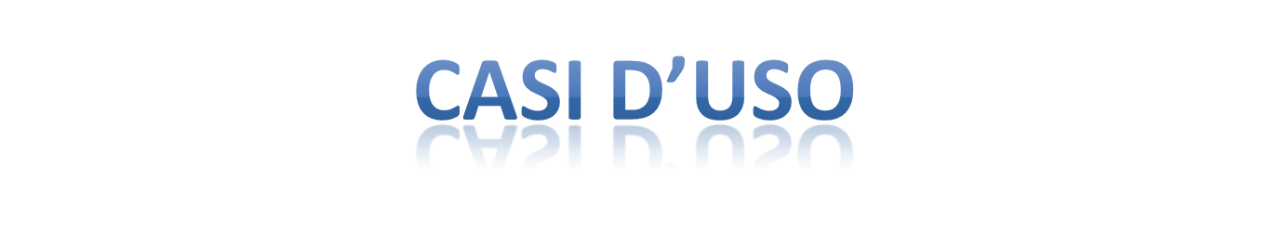
Ingegneria Del Software L-A

Slide 7
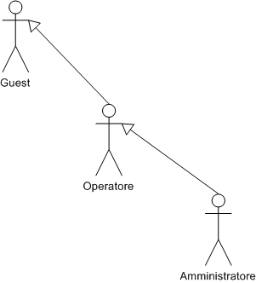
Gerarchia di Utenti
La gerarchia degli attori permette all’Operatore di ereditare i casi d’uso di Guest
L’Amministratore, quindi, eredita i casi d’uso di entrambi
Ingegneria Del Software L-A

Slide 8
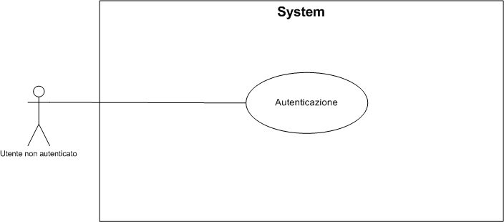
Autenticazione
L’Utente che vuole accedere al sistema deve effettuare l’Autenticazione fornendo le sue credenziali
Ingegneria Del Software L-A

Slide 9
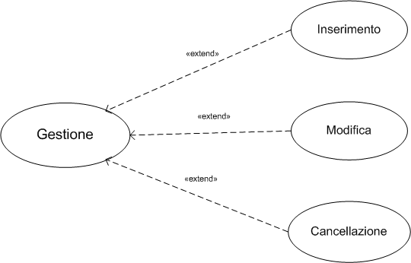
Gestione
Tutti i casi d’uso di tipo Gestione sono da considerare ogni volta come Inserimento, Modifica o Cancellazione
Ingegneria Del Software L-A

Slide 10
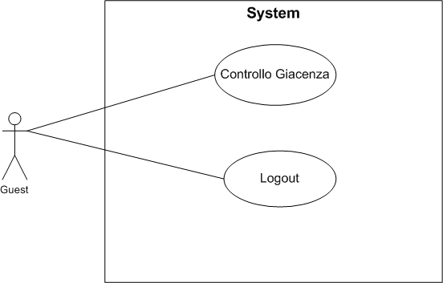
Guest
Guest può:
Controllare la Giacenza di un prodotto in Magazzino
Effettuare il Logout
Ingegneria Del Software L-A

Slide 11
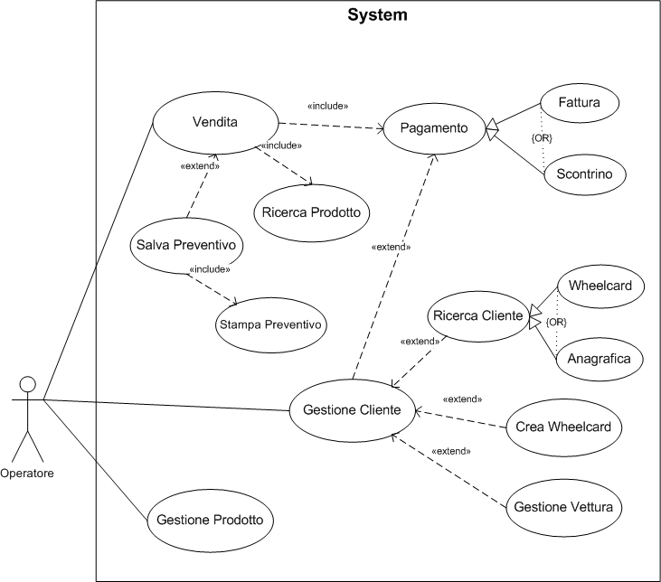
Operatore
Ingegneria Del Software L-A

Slide 12
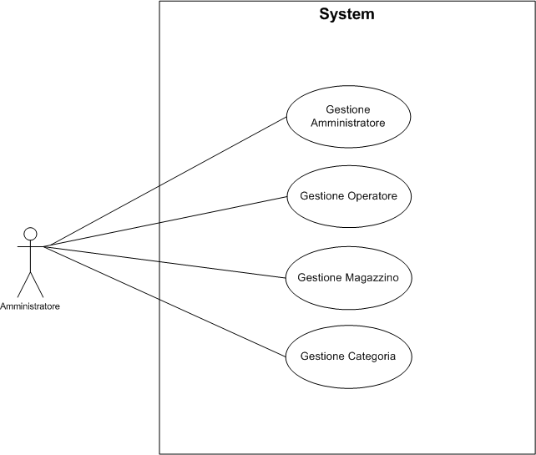
Amministratore
Ingegneria Del Software L-A

Slide 13
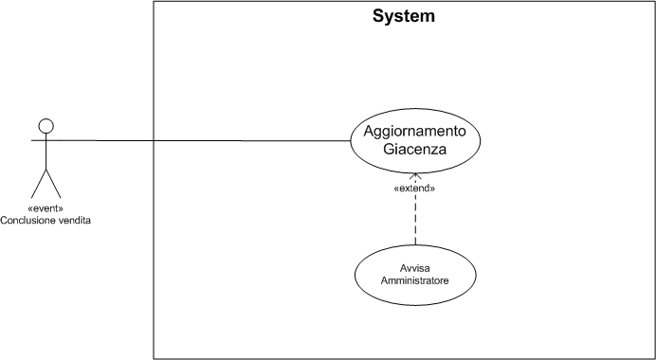
Conclusione Vendita
La conclusione di una Vendita fa scattare l’Aggiornamento della Giacenza dei prodotti venduti ed eventualmente Avvisa l’Amministratore che alcuni prodotti stanno per terminare.
Ingegneria Del Software L-A

Slide 14
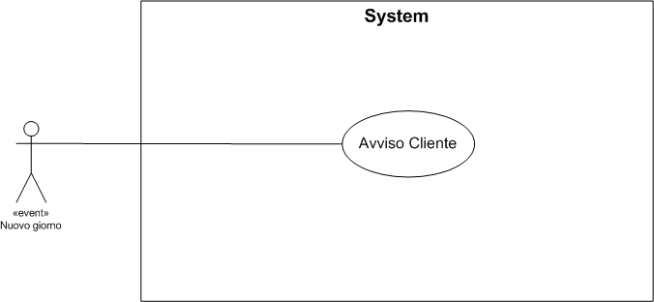
Notifica
Ogni giorno, il sistema si occupa di inviare le Notifiche ai Clienti, impostate dall’Operatore durante le Vendite.
Ingegneria Del Software L-A

Slide 15
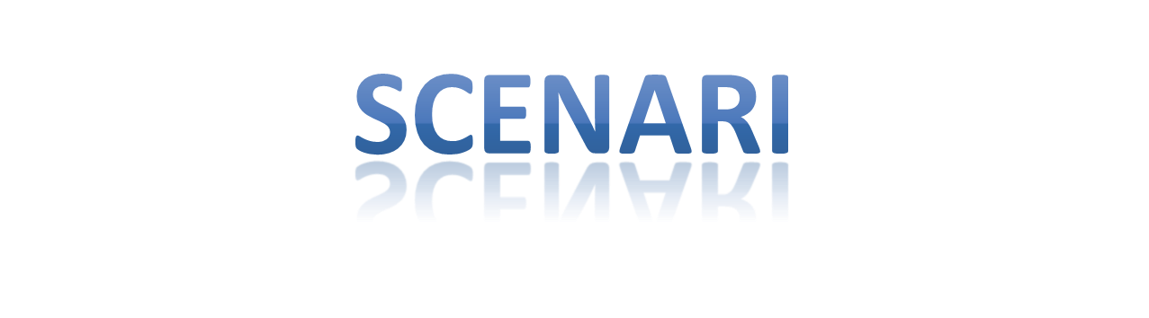
Ingegneria Del Software L-A

Slide 16
Vendita
Descrizione
Lo scenario descrive l'operazione di vendita da parte di un operatore
Attore
Operatore
Pre-condizioni
Esiste almeno una categoria contenente almeno un prodotto
Flusso principale
  L'operatore <<Ricerca uno o più prodotti>> da registrare nella vendita
  L'operatore seleziona la quantità di ogni prodotto
  Il sistema controlla che la giacenza di ogni prodotto sia sufficiente
  L'operatore applica un tasso di sconto ai prodotti
  L'operatore sceglie le modalità di notifica al cliente
  L'operatore conclude la vendita con il <<Pagamento>>
Ingegneria Del Software L-A

Slide 17
Vendita(2)
Flusso alternativo
3a. La giacenza di un prodotto non è sufficiente -> Il sistema avvisa l'operatore che la disponibilità non è sufficiente
6a. L’operatore <<Salva il preventivo>>
6b. L'operatore <<Stampa il preventivo>>
Flusso alternativo secondario
6a. L'operatore annulla la vendita
Ingegneria Del Software L-A

Slide 18
Pagamento
Descrizione
Lo scenario descrive le operazioni per effettuare il pagamento di una vendita
Attore
Operatore
Pre-condizioni
Esiste almeno un prodotto registrato nella vendita
Flusso principale
1. L'operatore sceglie il documento di vendita (fattura o scontrino)
2. L'operatore <<Ricerca il cliente>>
if ( scelta fattura )
2.1 Il Sistema controlla che il cliente abbia una partita iva
3. L'operatore conclude l'operazione di pagamento
4. Il Sistema <<Aggiorna la giacenza>> dei prodotti venduti
5. Il Sistema aggiorna il bonus spesa della Wheelcard
6. Il Sistema notifica la corretta conclusione dell'operazione
Ingegneria Del Software L-A

Slide 19
Pagamento(2)
Flusso alternativo
1a. if ( scelto scontrino )
1a.1 L'operatore può saltare al punto 3 ma non esegue il punto 5
2a. La ricerca del cliente non produce risultati -> L'operatore <<Inserisce un nuovo cliente>>
5a. Il cliente non ha con sé la Wheelcard -> non viene aggiornato il bonus spesa
6a. Il sistema notifica che si è verificato un problema
Ingegneria Del Software L-A

Slide 20
Ricerca Cliente
Descrizione
Lo scenario descrive le operazioni per effettuare la ricerca di un cliente
Attore
Operatore
Pre-condizioni
Esiste almeno un cliente registrato
Flusso Principale
1. L'operatore sceglie se cercare tramite Wheelcard o anagrafica
2. If ( Wheelcard )
2.1 Il sistema legge la Wheelcard dall'apposito lettore
If ( Anagrafica )
2.1 L'operatore inserisce nome e cognome del cliente
3. Il sistema restituisce il risultato della ricerca del cliente
Ingegneria Del Software L-A

Slide 21
Ricerca Prodotto
Descrizione
Lo scenario descrive le operazioni per effettuare la ricerca di un prodotto da aggiungere alla vendita
Attore
Operatore
Pre-condizioni
Esiste almeno un prodotto
L'operatore ha iniziato una vendita
Flusso Principale
1. L'operatore sceglie una o più categorie
2. L'operatore inserisce i parametri di ricerca del prodotto
3. Il Sistema restituisce il risultato della ricerca del prodotto
4. L'operatore sceglie uno o più prodotti da aggiungere alla vendita
5. L'operatore aggiunge alla vendita i prodotti scelti
Flusso Alternativo
3a. Il risultato della ricerca è vuoto -> l'operatore <<Ricerca Prodotto>>
Ingegneria Del Software L-A

Slide 22

Ingegneria Del Software L-A

Slide 23
Elenco delle Classi:
Negozio
Utente
Magazzino
Prodotto
Vendita
Categoria
Cliente
Vettura
Wheelcard
Notifica
Ingegneria Del Software L-A

Slide 24
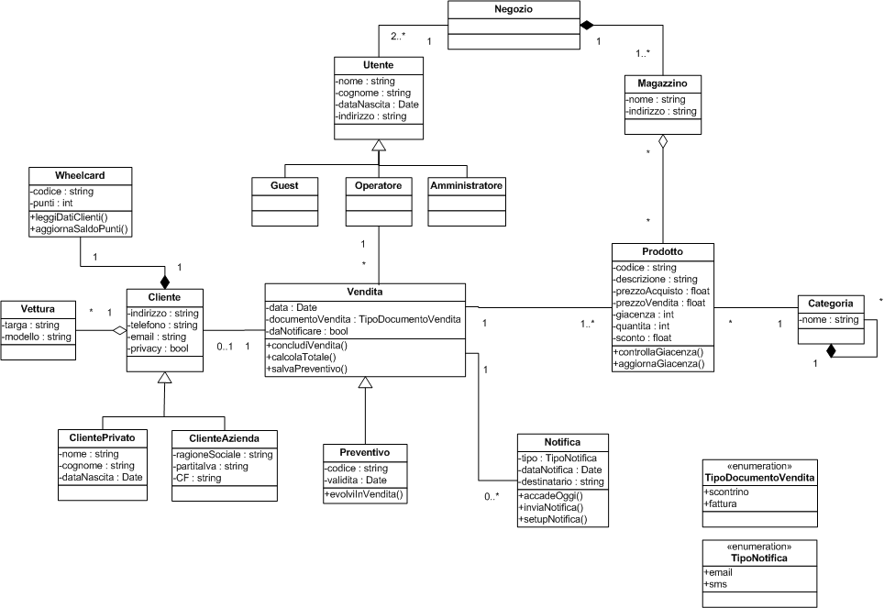
Ingegneria Del Software L-A

Slide 25
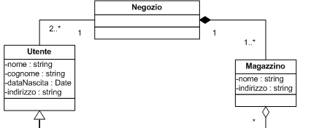
Negozio
La classe d’origine del progetto è la classe Negozio
Si trova in relazione con Utente e si presuppone che il negozio abbia almeno due utenti, un amministratore e un guest
Si trova in composizione con Magazzino in quanto la distruzione dell’oggetto Negozio implica la distruzione dei magazzini.
Ingegneria Del Software L-A
Notes:
Non è stata creata una composizione anche con Utente perché teniamo solo un riferimento a Utente ed è chiaro che se cancello negozio elimino tutto, elimino l’applicazione stessa anche, essendo la classe di partenza. Inoltre in questo modo differenziamo meglio le relazioni altrimenti cadrebbero tutte in qualche modo in composizioni o aggregazioni.
Progetto di Luca Iannario, Enrico Baioni, Sara Sabioni

Slide 26
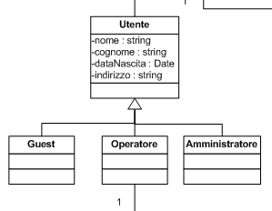
Utente
Specifiche: “Il sistema di autenticazione prevede tre tipi di utenti: l'utente guest, l'operatore e l'amministratore”
È stata realizzata una classe utente generico dalla quale derivano gli utenti specifici
Ingegneria Del Software L-A

Slide 27
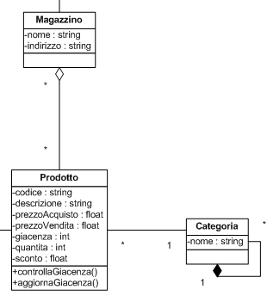
Prodotto e Categoria
Specifiche: “si può depositare un prodotto in uno o più magazzini”
La classe prodotto si trova in relazione con Magazzino, che rappresenta un’aggregazione di prodotti
Categoria possiede una composizione ad anello su sé stessa perché ogni categoria può avere sottocategorie
Ingegneria Del Software L-A

Slide 28
Vendita
Specifiche: “Al momento della vendita si registrano i movimenti dei prodotti, la data, il cliente”
“Il sistema deve poter notificare al cliente (ad esempio tramite sms), in una data scadenza stabilita dall'operatore all'atto della vendita, l'invito ad effettuare dei controlli per verificare lo stato del prodotto venduto”
Ingegneria Del Software L-A

Slide 29
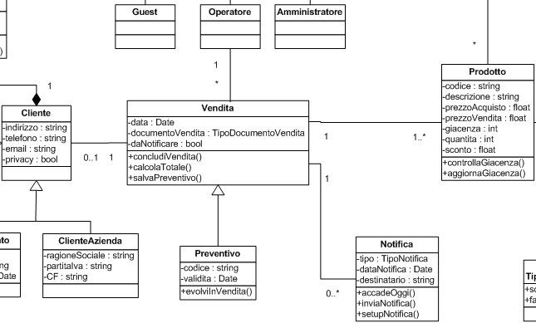
Da essa deriva Preventivo, in gerarchia unica perché l’operatore può anche decidere di salvare una vendita come preventivo.
Ingegneria Del Software L-A

Slide 30
Cliente
Specifiche: “Al cliente viene offerta la possibilità di registrarsi in modo da poter recuperare i suoi dati ad ogni sua visita successiva. Ogni cliente può essere associato a una o più vetture delle quali vengono registrati modello e targa. Ad ognuno di loro viene rilasciata una WheelCard per tener traccia di eventuali bonus spesa”
Ingegneria Del Software L-A

Slide 31
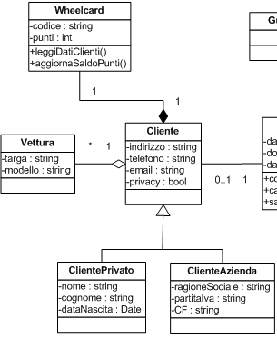
Cliente Privato e Cliente Azienda sono in gerarchia con Cliente in quanto specificano Cliente generico.
Eliminando un cliente si elimina anche la Wheelcard associata.
Ingegneria Del Software L-A

Slide 32
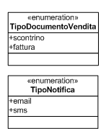
Enumerativi
Le classi identificano rispettivamente:
  Il tipo di Notifica che può essere inviata
  Il tipo di Documento di Vendita che può essere emesso
Ingegneria Del Software L-A

Slide 33

Ingegneria Del Software L-A

Slide 34
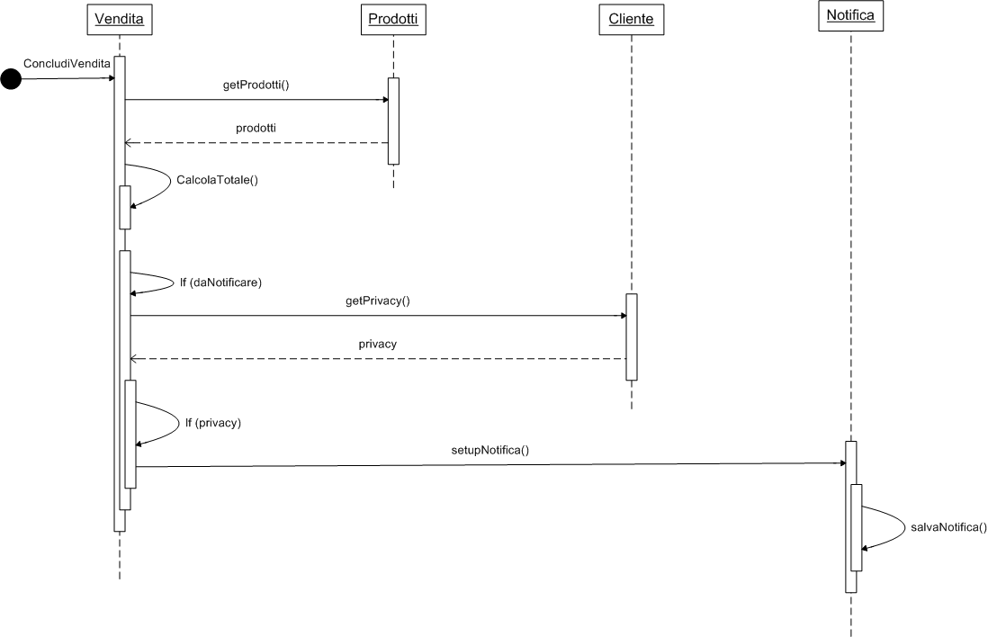
Diagramma di sequenza:
Ingegneria Del Software L-A

Slide 35

Ingegneria Del Software L-A

Slide 36
Diagramma modificato
Prime decisioni significative:
Introduzione delle classi contenitore
Decisione di contenimento per riferimento in
quanto gli oggetti esistono anche fuori dal
contenitore
Definizione dei tipi di dato (es. Enumerativi)
Primo Controllo
Navigabilità completa della soluzione
Ingegneria Del Software L-A

Slide 37
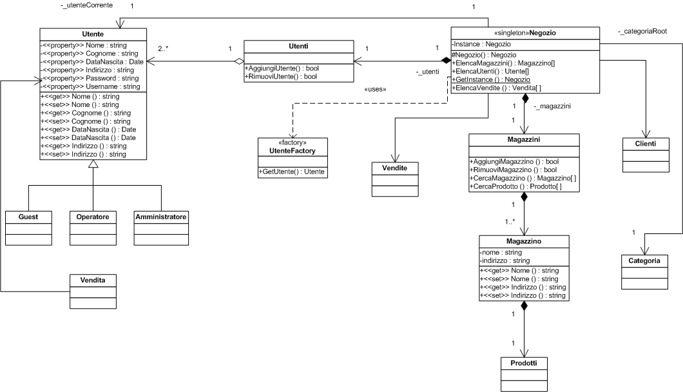
Ingegneria Del Software L-A

Slide 38
Negozio
Pattern Singleton
Entry-point del nostro sistema
Riferimenti a vari elementi del sistema che sono resi accessibili da ogni punto del sistema stesso.

Slide 39
Perché la gerarchia di Utenti (1)
Si sarebbe potuto far collassare la gerarchia in un attributo RUOLO?
Conseguenti problemi di permessi sull’operazioni. Come capire se l’utente corrente è autorizzato ad eseguire l’operazione?
Soluzione senza gerarchia: IF - SWITCH
In caso di aggiunta di nuovi tipi di utente? Violazione dell’open/close principle.

Slide 40
Perché la gerarchia di Utenti (2)
Con la gerarchia è possibile la realizzazione di un sistema di double dispatch
In caso di nuovi utenti il codice esistente non necessita di modifica ma è sufficiente scrivere la parte nuova
Utente classe astratta o interfaccia?
Necessitiamo di uno stato e di una implementazione parziale → classe astratta

Slide 41
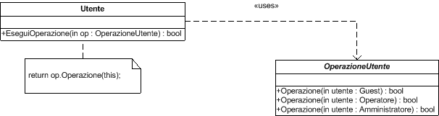
Double Dispatch
Ogni azione che l’utente può compiere estende la classe astratta OperazioneUtente. Classe astratta e non interfaccia per evitare di scrivere codice più volte → utilizzo di una politica di default denied

Slide 42
Flessibilità di questa soluzione
Possibilità di inserire nuove azioni
Possibilità di inserire nuovi utenti SENZA modificare il codice già esistente
La classe astratta permette di dare una implementazione “banale” permettendo una gestione capillare dei permessi
Non è a carico del programmatore capire di che tipo è l’istanza dell’utente corrente

Slide 43
UtenteFactory
Unica responsabilità: restituire l’oggetto corretto tra la gerarchia di Utenti
Con l’utilizzo della Reflection non è necessario conoscere le sottoclassi
Perché non un metodo statico in Utente?
Rispetto del principio di Single Responsability → Utente modella già un utente del sistema

Slide 44
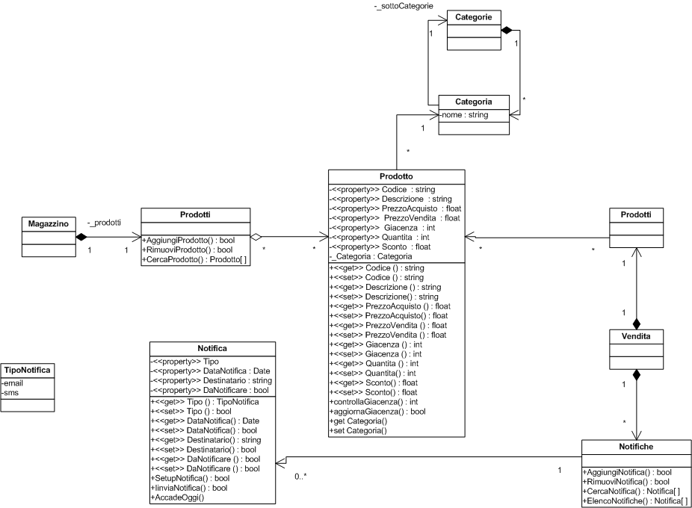
Ingegneria Del Software L-A

Slide 45
Categoria
Si è scelto di non applicare un design pattern per l’implementazione in quanto modella un oggetto che può evolvere
Si era pensato ad un pattern Composite con una categoria senza sottocategoria come Leaf e una categoria composta come Component
Impossibile stabilire a priori le Leaf e i Component

Slide 46
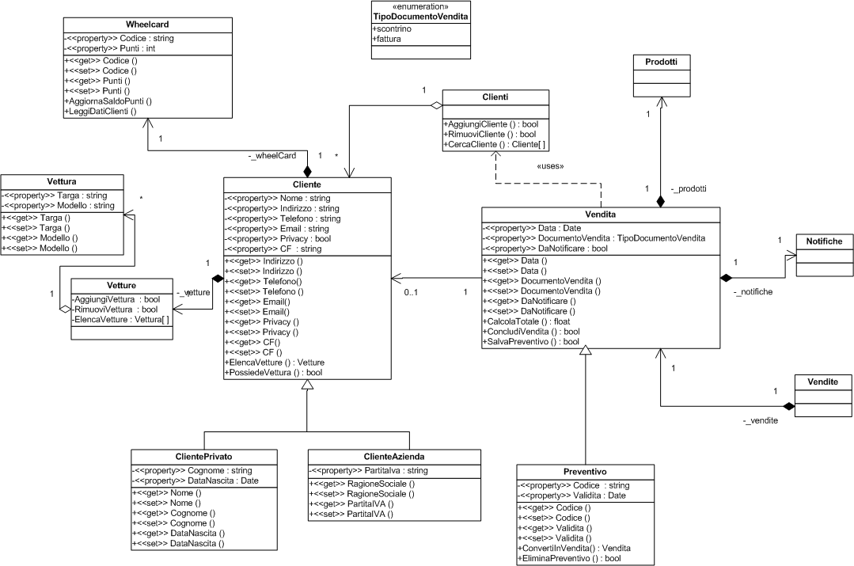
Ingegneria Del Software L-A

Slide 47
Vendita
Classe fulcro del sistema
Numerosi riferimenti ad altri oggetti
Relazione d’uso con la classe Clienti necessaria per inserire i dati del cliente nella vendita

